Slide 1




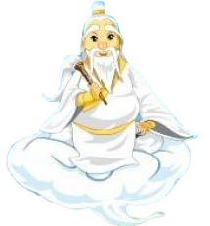


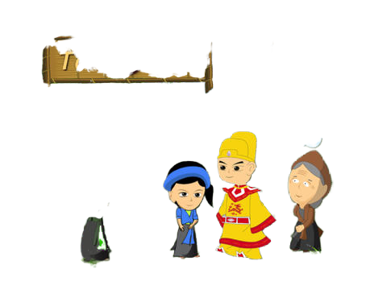
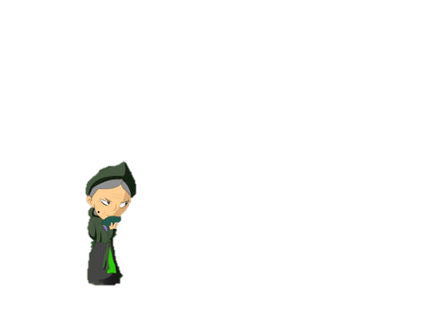
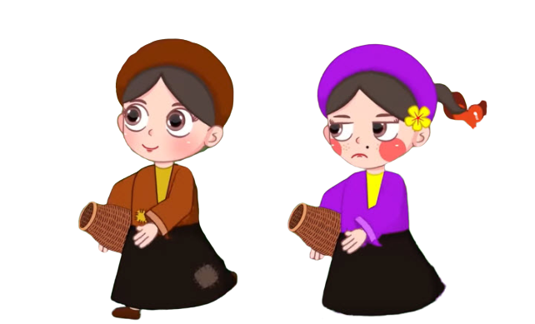

Cách chơi:
Để giúp Vua tìm lại Tấm các em hãy trả lời đúng từng thử thách và hóa giải chúng trong cuộc đời của Tấm.
Mỗi em sẽ chọn hóa giải 1 thử thách. Hóa giải được tất cả thử thách sẽ giúp được nhà Vua và nàng Tấm quay trở về bên nhau mãi mãi.
Nếu trả lời sai 1 thử thách đồng nghĩa với việc trở về bên nhau của hai người ngày càng khó khăn.
Chúc các em thành công
Tấm
Cám

Slide 2



Slide 3

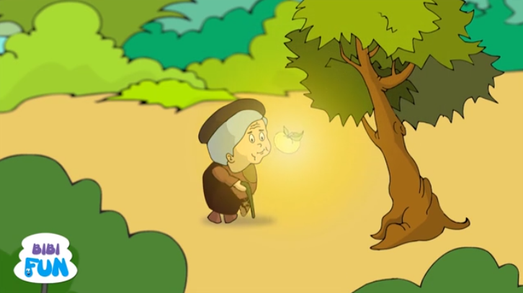
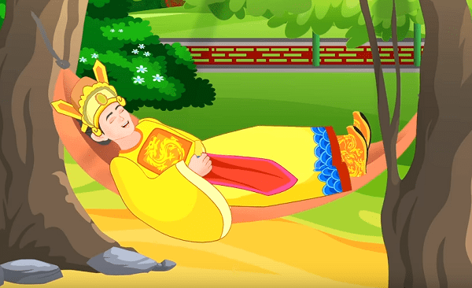
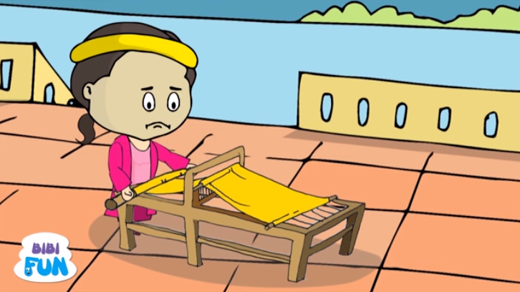

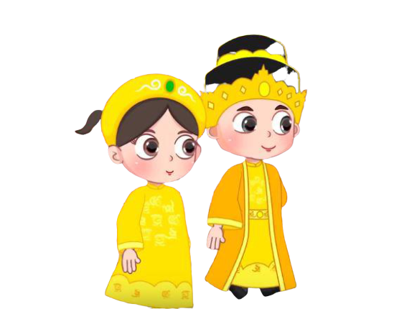
Chim
vàng anh
Khung cửi
Gặp lại nhau
Cây xoan đào
Quả thị

Slide 4
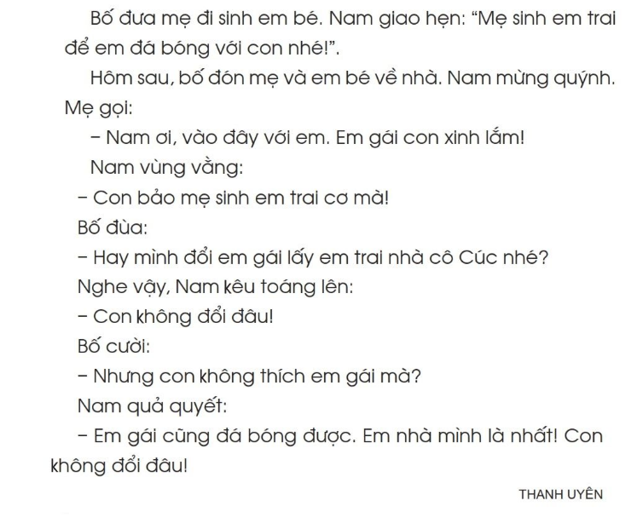

Cả lớp cùng đọc bài “Em nhà mình là nhất”

Slide 5
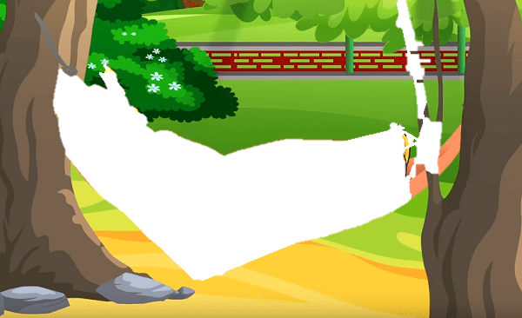
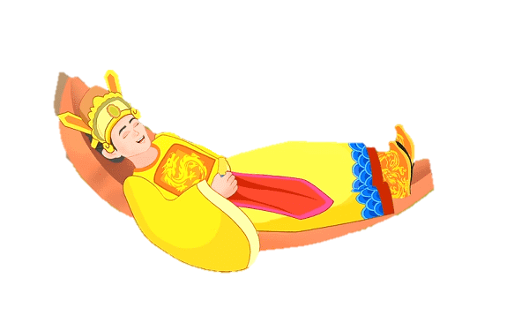
Mẹ Nam sinh em trai hay
em gái?
Em gái

Slide 6
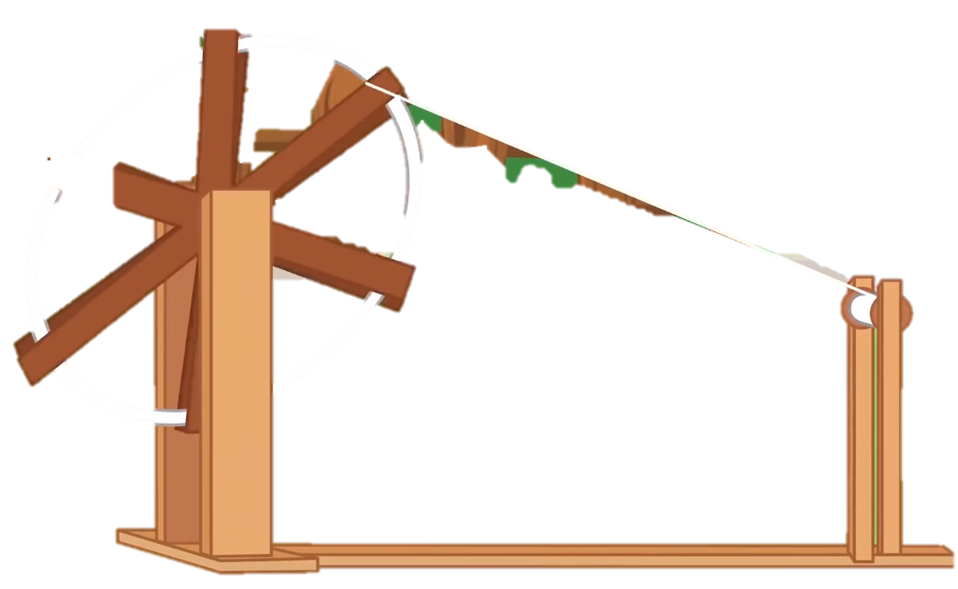
Vì sao Nam không vui khi
Mẹ gọi vào với em?
Vì Nam thích em trai

Slide 7

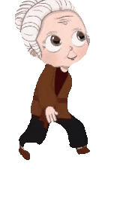
Vì sao Nam không thích đổi
em gái
Vì Nam yêu em mình.

Slide 8

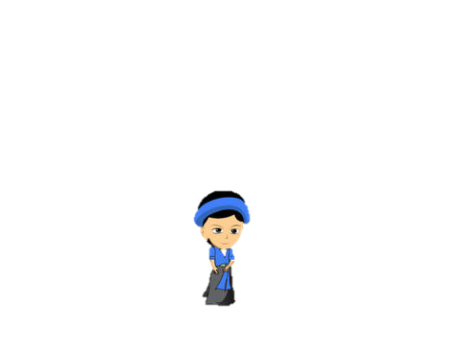
Kể lại câu chuyện

Slide 9

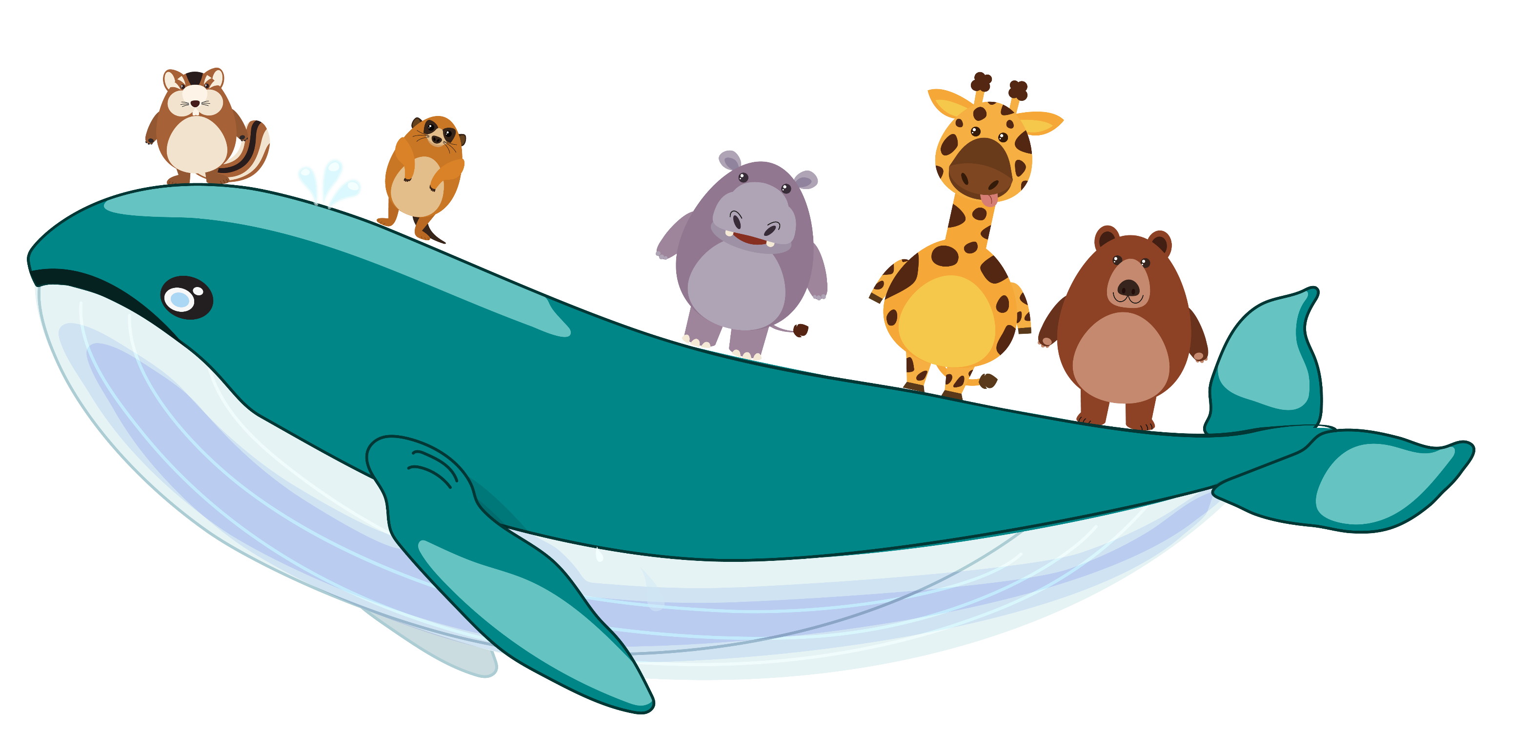
Củng cố

